Slide 1
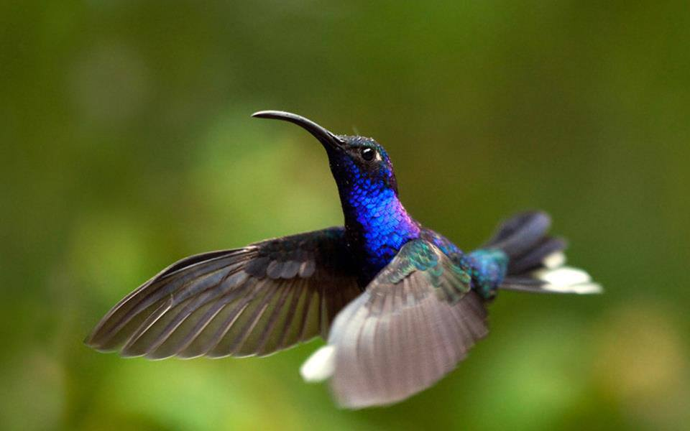
WWW.SERGRASAN.COM/
NORMASILVEIRAMORAESSLIDES
APRESENTA
O MEDO QUE ESTÁ ASSOLANDO ESTES MEUS DIAS.

Slide 2
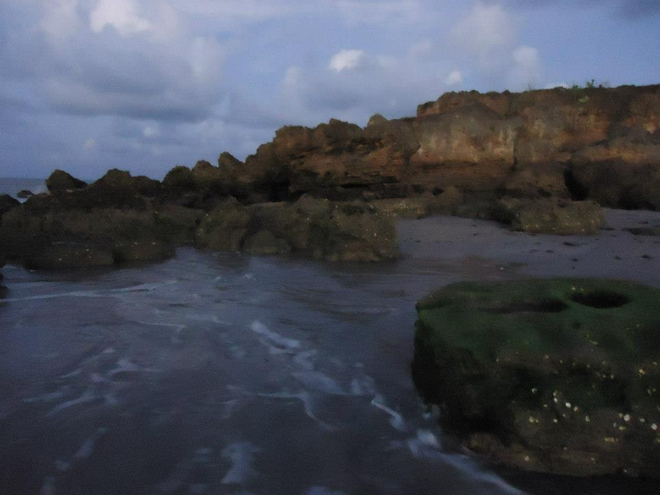
O medo que está assolando estes meus dias
Autoria
Norma Aparecida Silveira de Moraes
Formatação
Norma Aparecida Silveira de Moraes

Slide 3
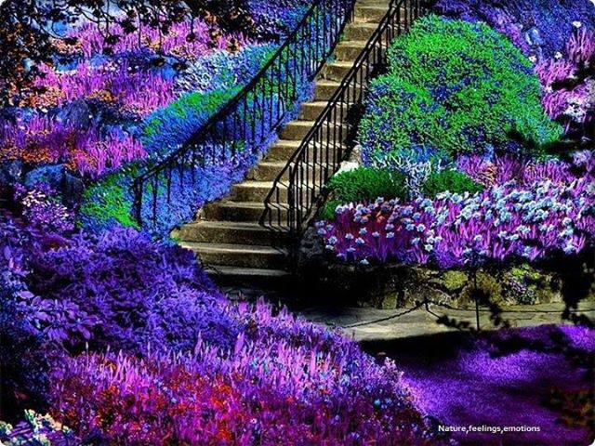
Deus do meu coração, neste momento de luta...
Deus de minha alma, Pai amado...
Vem ao meu socorro nesta hora incerta
Onde o medo assola minha alma,
Só a fé pode me conduzir ao rumo certo
..

Slide 4
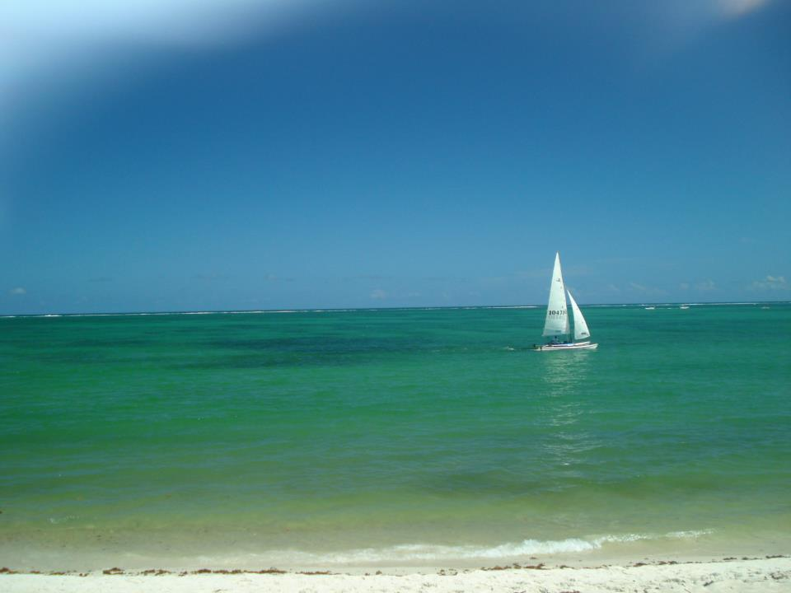
As lágrimas de desânimo teimam em cair
A fraqueza toma conta do meu viver
O medo me paralisa e assombra
Tenho que mudar o rumo deste padecer...

Slide 5
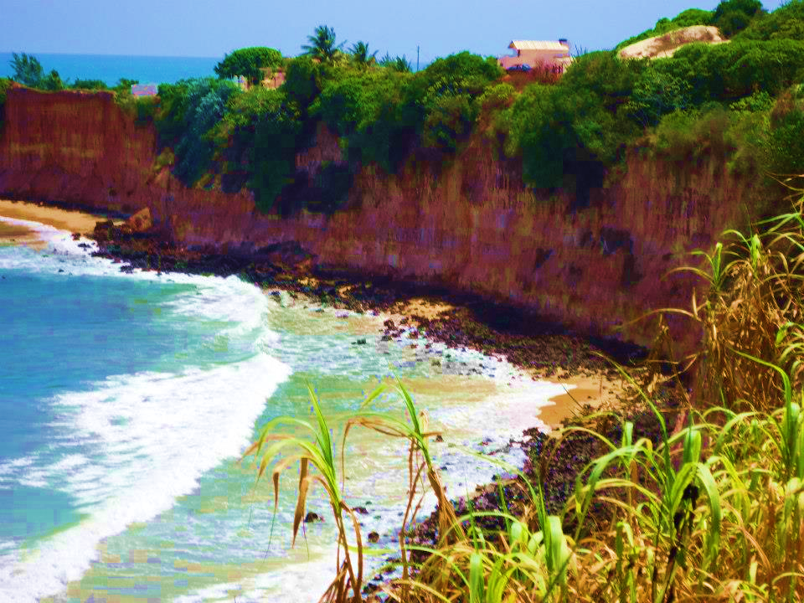
O medo que os outros me impõem também,
O medo da finitude, sem hora marcada, ainda bem.
Destino nas mãos de Deus, preciso confiar,
É o que ainda me dá força redobrada...

Slide 6

Nas preces que tento esboçar
A cada anoitecer fico a balbuciar,
E a noite longa adentro vai me consumindo
O sofrer em mim faz morada, até um novo dia raiar.

Slide 7
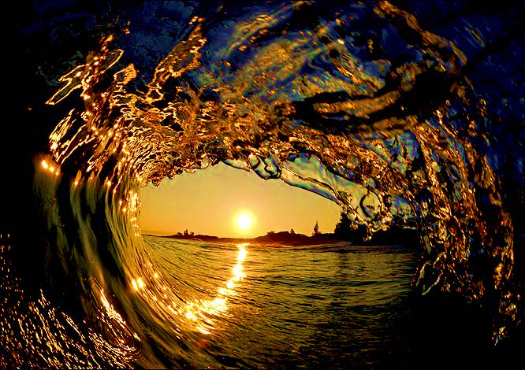
Meu amado, minha doce criatura
Sonho contigo nos poucos adormecer
Minha alma triste clama por ti
E um novo dia se faz amanhecer

Slide 8
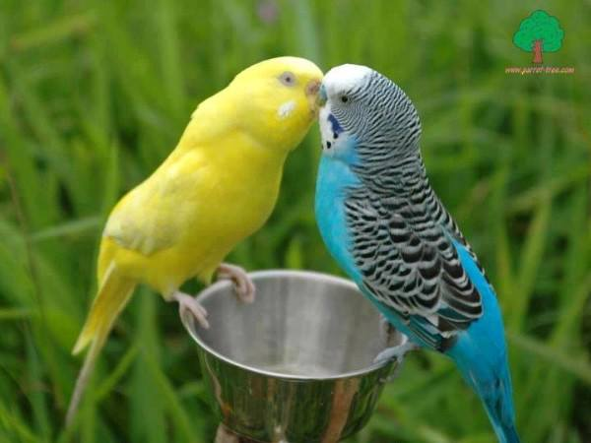
Queria te embalar no meu abraço, aconchegar...
Fazer de teus sonhos pura realidade
Mas a paciência será a minha guia,
Para de novo caminhar contigo, que saudade...

Slide 9

O medo da solidão toma conta de mim,
Pelo sofrer em busca de solução
A fé ainda bate forte no meu peito.
E a ENERGIA POSITIVA está chamando minha razão

Slide 10
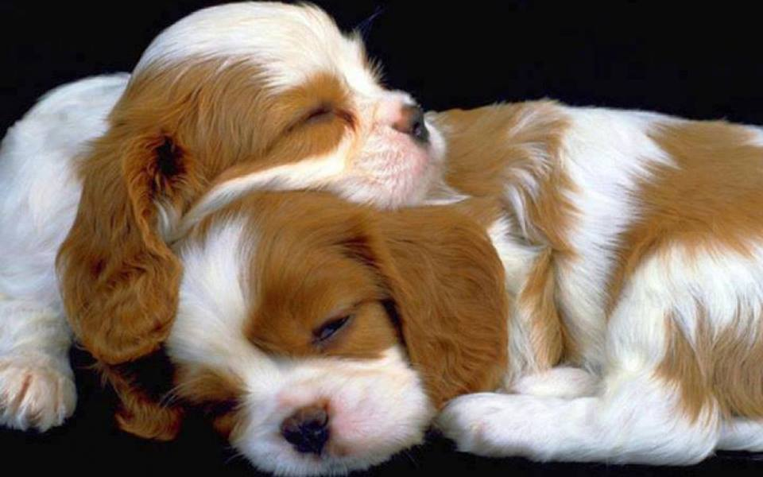
Um caminhar de mãos entrelaçadas
No silêncio das nossas almas inquietas
Cada um sofrendo a seu modo
Eu sempre ansiosa, mais quieta...

Slide 11
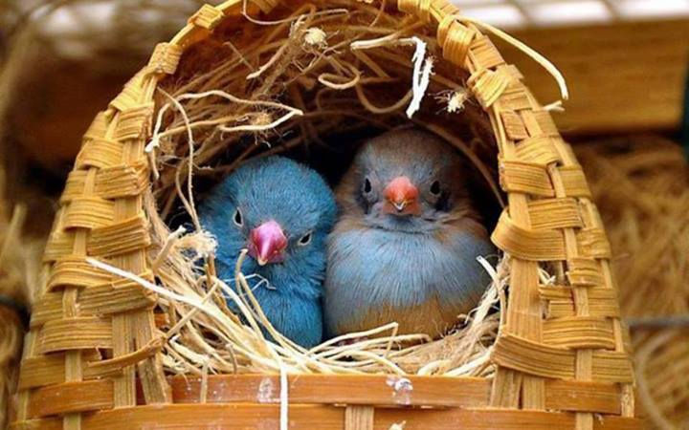
A poesia me consola nesta hora difícil; é terapia.
Não posso guardar sozinha tanto sofrimento
Não posso deixar que o medo tome conta de mim de vez,
A fé vem me dar esperança de solução a todo momento...

Slide 12

Tudo vai passar sei que vai, isto é momentâneo,
Como tudo tem fim nesta vida...
A alegria voltará fazer morada
E o medo enfim fará a sua despedida

Slide 13
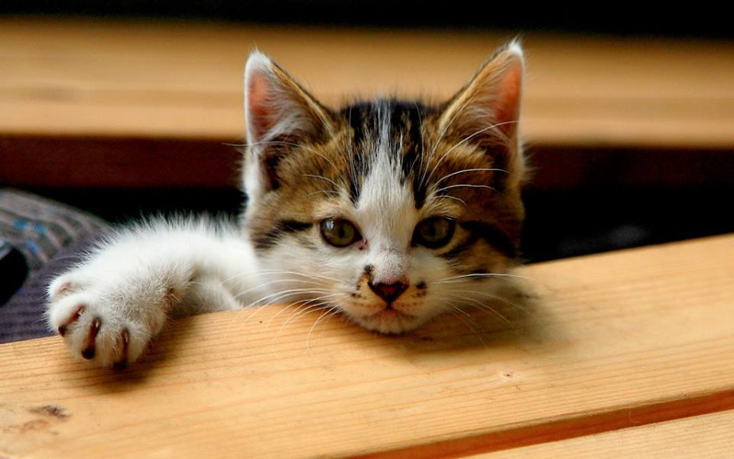
Medo da finitude, da solidão, desamparo,
Medo de perder quem eu amo
Sinto-me impotente neste momento
Por isto; por Deus com fé, sempre clamo

Slide 14
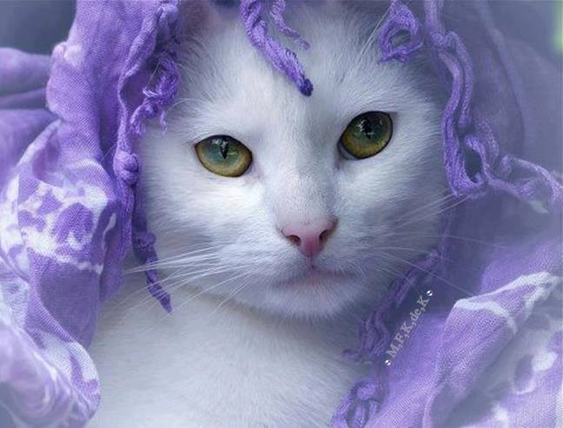
Meu coração acelerado, precisa acalmar
Meu sorriso no rosto desabrochar
Engolir este choro que teima em voltar...
De força, minha vida por vibrar

Slide 15

Fé na vida, não me deixe fraquejar
Fé no amor, me de forças para lutar
Fé na cura, vem me fortalecer
Contra tudo, do medo, da angústia, vem embora logo levar

Slide 16
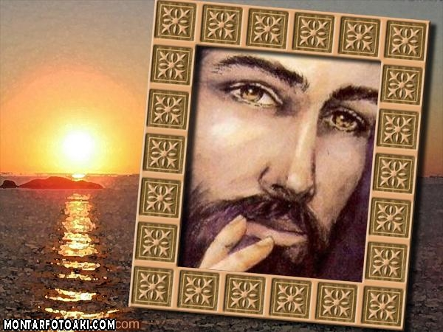
Deus sabe de tudo; é o tempo...é o acaso,
Deus sabe o porquê de cada passo
Deus é o Arquiteto do Universo
É Dele a minha vida em compasso.

Slide 17

Me criticam porque só sei falar de fé
Me criticam por que só sei de Deus falar
Mas é a Voz que ouço neste momento
Não sei se há outro poder para apelar.

Slide 18
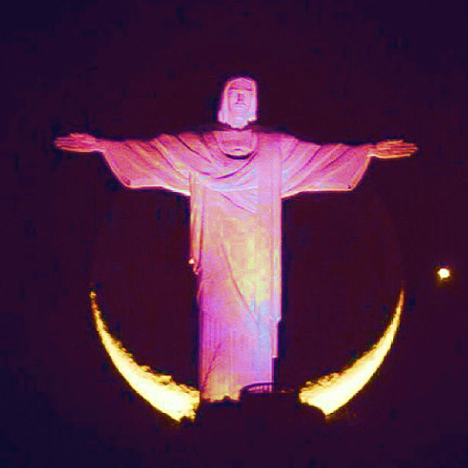
Minhas lágrimas solitárias, Deus vem enxugar
Com o ar fresco que bate em minha janela
Sofrer sem demonstrar, minha angústia existencial...
E sempre a vida guiada e consumida por ela.

Slide 19

Apelo a todos que estão também sofrendo
Entregue a sua fé, o seu temor e sofrer
Não importa qual seja sua crença
Porque fé é esperança, a chave para tudo se resolver

Slide 20
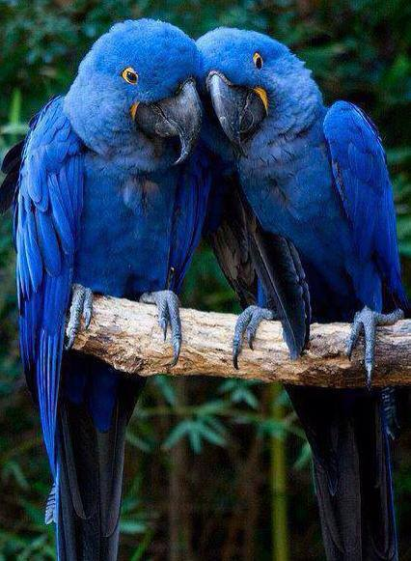
Fé na vida, no amor, no futuro...
No Autor que habita, faz minha faz alma morada
Que sabe preencher as páginas brancas
Do meu livro da vida, de sofrer, já tão marcada...

Slide 21

Paz profunda, vida minha...vida sua.
Luz vida e amor a todos, que segue esta prece sentida
Fé na vida, fé no amor e fé na luz
Envolvendo na Energia Positiva, do Cósmico, nesta vida...

Slide 22
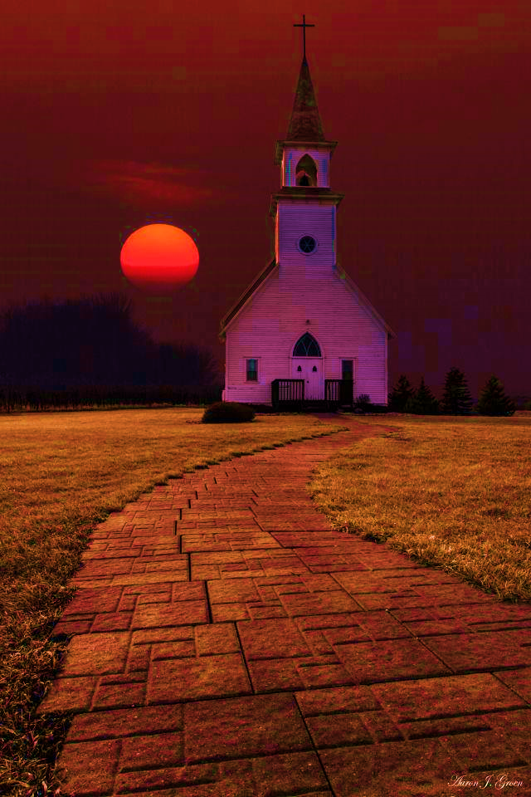
Meu caminhar na vida é incerto, deserto.
Meus passos, porém procura um rumo
Devagar com minha crise existencial
Procurando um abrigo na luz, então assumo...

Slide 23

Na escalada da vida cada um tem sua história
Toda alma sofre em algum tempo por dor ou melancolia...
Perguntas sem respostas. De onde vim?
Para onde vou? O que vim fazer aqui? Está a alma a perguntar em agonia...filosofia e sabedoria

Slide 24
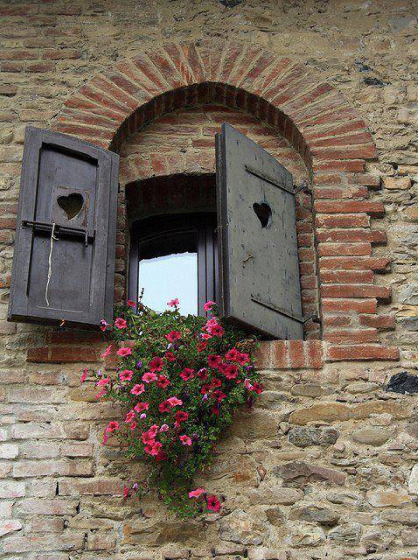
Um novo olhar pela janela da vida, novos horizontes descortinam.
Pois a vida continua dinâmica lá fora...
Neste vai e vem de sentimentos, paradoxo...
Saudades! Alma de muitas vidas, outrora ???

Slide 25

Hoje estou tão triste, amanhã nem sei,
A vida é assim, sentimentos contrários
Pois a vida é um constante construir, PROJETAR
Superar, viver, vir-a-ser, pensamentos vários...

Slide 26

Todo ser humano passa por crises existenciais
Por não saber do o que vai ser no futuro
O que vale é o foco no agora, presente...
E não navegar pelo caminho, do escuro

Slide 27

Vou desaguando meu sofrer no oceano da vida
Pensando no além como forma de esperança
Apostando no agora, para fazer o que posso
Consolar meus dissabores na fé e na lembrança...

Slide 28

Não há quem não sofra algum dia,
Porque a vida é feita de escolhas e renúncias
É preciso ter coragem de enfrentar e seguir...
O medo, a angústia e tantas minúcias...
De gotas a gotas, doce filosofia, sabedoria...

Slide 29
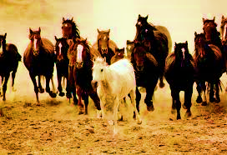
TEXTO: NORMA APARECIDA SILVEIRA DE MORAES
FORMATAÇÃO : NORMA PARECIDA SILVEIRA DE MORAES
IMAGENS: PESSOAIS E DA INTERNETE/FACE...
MÚSICA: TITANIC – CELINE DION
“ Que todas as pessoas que estejam passando por momentos difíceis, seja doenças ou outras coisas, sejam ABENÇOADAS, e tenham sempre FÉ , pois que tudo termina, e nada é por acaso..."

